Slide 1
HCR 3.0 - Bulletin d'information
8 octobre 2021
"Diriger, développer et promouvoir des expériences enrichissantes au hockey".

Slide 2
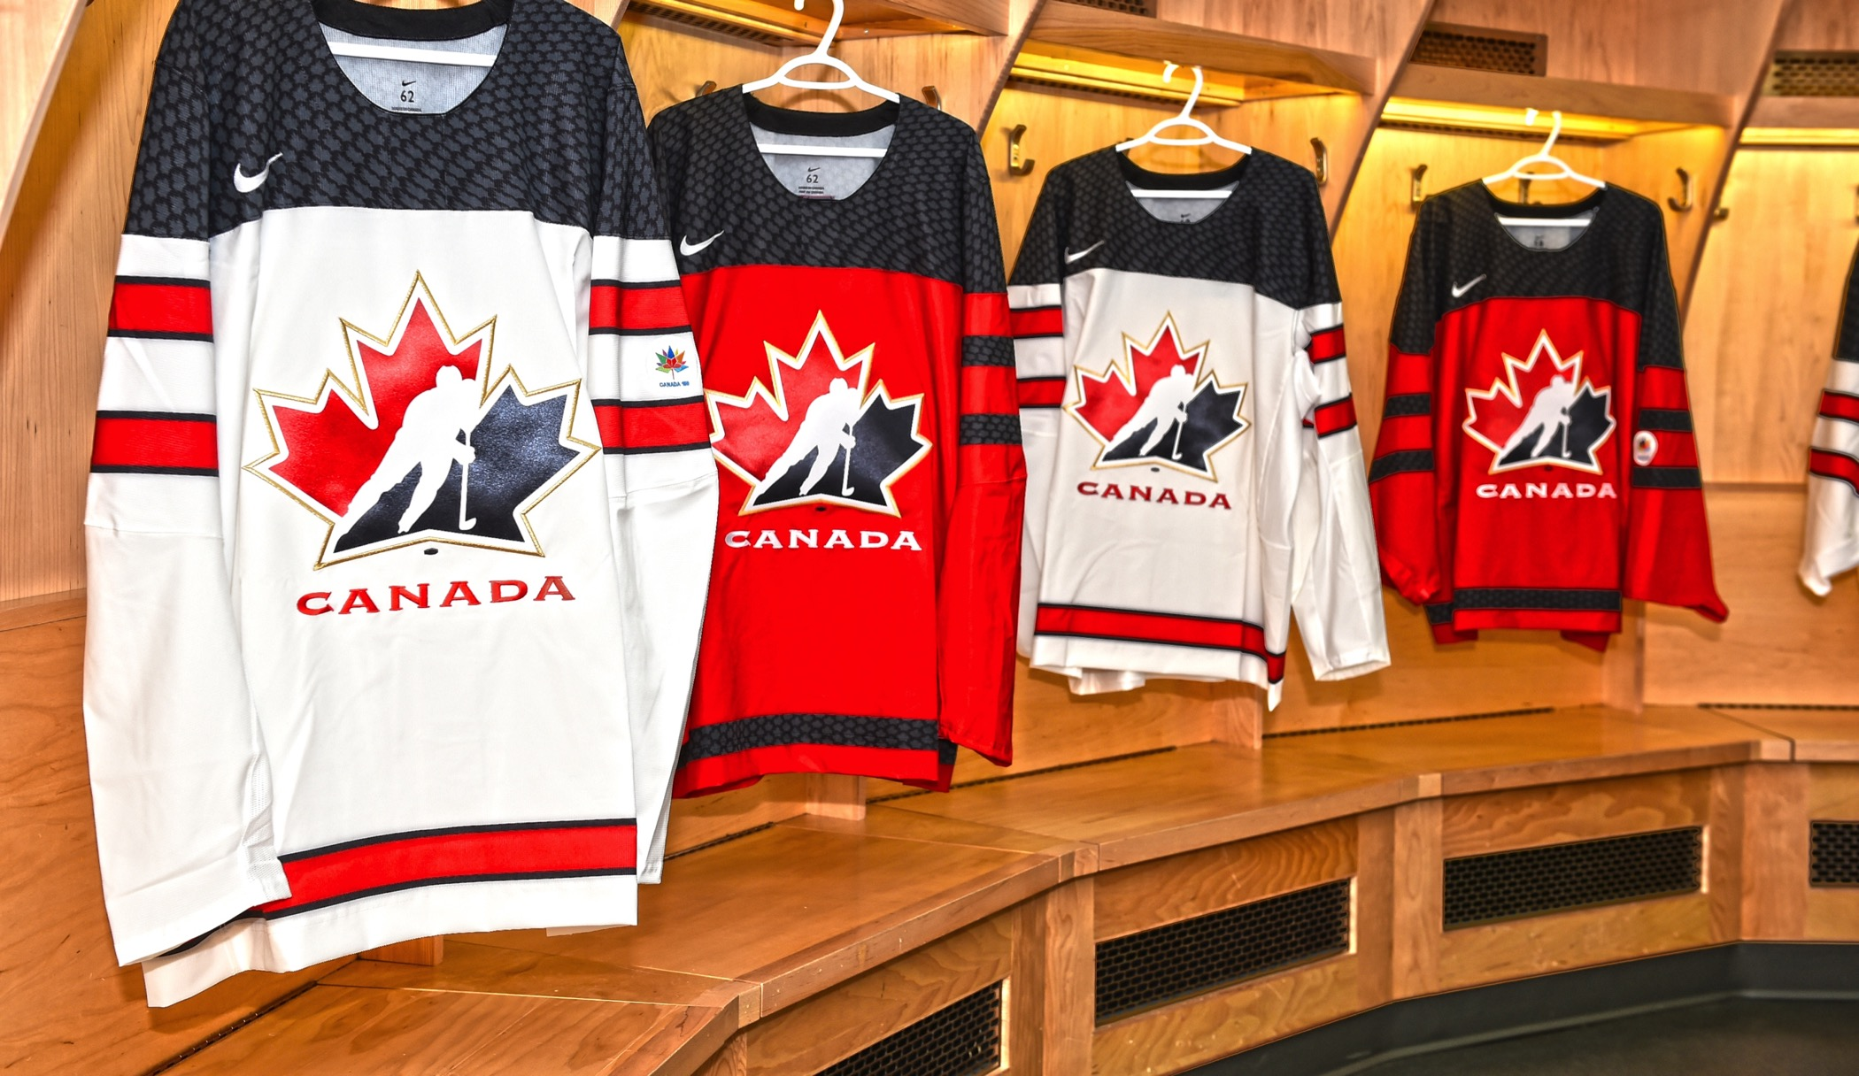
Mise à jour HCR 3.0
Thèmes clés Améliorations Déploiements à venir
Formation sans rendez-vous
HCR 3.0 Stats
Thèmes clés de cette lettre d'information
MON COMPTE - Dispenses
INSCRIPTION - Convertir une transaction manuelle en paiement en ligne
inscription - Annulation de l'inscription d'un enfant trop âgé ou trop jeune
MEMBRE - Onglet Transaction
MEMBRE - Suspensions - avec permission seulement
ÉQUIPES - Liste PDF
ÉquipeS - Transfert automatique - Basé sur les permissions seulement
STAGES- Annuler une inscription à une clinique
STAGES - Transfert vers une autre clinique
Liens et contacts clés
Guide de l'utilisateur HCR 3.0
HCR 3.0 Soutien
Nouvelle foire aux questions - à venir
Rôles et autorisations - Bientôt disponible

Slide 3
MON COMPTE - Dispenses
Si un membre a des Dispenses non signées, un message d'avertissement apparaîtra désormais lorsqu'il se connectera à Mon compte.
Cet avertissement apparaîtra pour chaque facture comportant des Dispenses non signées.
Pour signer les Dispenses, cliquez sur le bouton Signer les Dispenses et vous serez guidé dans le processus de signature.

Slide 4
INSCRIPTION - Convertir une transaction manuelle en paiement en ligne
Les inscriptions manuelles non payées peuvent désormais être converties en paiements en ligne permettant aux parents de payer par carte de crédit via Mon compte.
Pour convertir la transaction : Sélectionnez convertir en transactionnel dans la liste des options, Attachez-la à votre compte marchand, Sélectionnez ou Créez un compte pour le membre auquel envoyer la facture, confirmez la conversion. Un courriel sera envoyé au parent et la transaction sera disponible pour le paiement dans Mon compte.

Slide 5
inscription - Annulation de l'inscription d'un enfant trop âgé ou trop jeune
L'annulation des inscriptions pour les joueurs trop âgés ou trop jeunes est maintenant disponible. Par défaut, le système vous montrera toujours la liste des forfaits pour l'âge du joueur.
Pour sélectionner un forfait pour les joueurs ayant un âge supérieur ou inférieur à la moyenne, cochez la case à côté de Afficher tous les forfaits.
Note : Cette option peut être utilisée pour les nouvelles inscriptions manuelles ou lors d'un échange.

Slide 6
MEMBRE - Onglet Transaction
L'onglet transaction sera désormais toujours affiché, même si le membre n'appartient pas à votre organisation.
Seules les transactions effectuées au sein de votre AHM seront affichées.
Même si le joueur a été transféré vers une nouvelle AHM, les paiements/remboursements peuvent être gérés pour ce membre.

Slide 7
MEMBRE - Suspensions - avec permission seulement
Le module de suspension est maintenant disponible.
Les suspensions peuvent être gérées à partir du profil du membre, sous l'onglet "Historique".

Slide 8
ÉQUIPES - Liste PDF
L'exportation d'une liste d'équipe en PDF est maintenant disponible.
Note : Vous pouvez générer le fichier PDF dans le profil de l'équipe, ou par lot à partir de la liste des équipes.

Slide 9
Équipes- Transfert automatique - Basé sur les permissions seulement
Il y a une nouvelle fonctionnalité pour transférer automatiquement un joueur et l'ajouter à une équipe. Dans le profil de l'équipe, cliquez sur Ajouter un joueur, puis sur Rechercher dans l'onglet Branche. Vous serez en mesure de rechercher un joueur dans votre arbre de branche uniquement. Lorsque vous l'ajouterez à une équipe, vous pourrez le transférer ou le partager automatiquement dans cette nouvelle organisation.

Slide 10
Stages - Annuler une inscription à une clinique
Dans le module des participants à une clinique, vous pouvez désormais supprimer un participant d'une clinique.
Pour annuler : Cliquez sur la ligne du participant pour que le panneau latéral s'ouvre. Sélectionnez Annuler dans la liste d'options située sous le bouton Action.
Note : Cette opération supprimera le participant sans rembourser la transaction.

Slide 11
Stages - Transfert vers une autre clinique
Dans le module des participants du stage, vous pouvez désormais déplacer un participant vers un autre stage.
Pour transférer : Cliquez sur le nom du participant pour que le panneau latéral s'ouvre. Sélectionnez le transfert dans la liste d'options sous le bouton Action. Choisissez le nouveau stage et confirmez la date d'inscription.
Note : Vous pouvez effectuer un échange uniquement vers un stage ouvert à l'inscription ou en mode privé. Vous ne pourrez pas faire d'échange vers un stage en mode BROUILLON.

Slide 12
AMÉLIORATIONS
Équipes : L'adresse principale du joueur sera désormais affichée dans le panneau latéral lors de l'examen d'un joueur sur une liste.
Double affiliation (double carding) : Vous pouvez paramétrer l'autorisation double affiliation dans les restrictions d'équipe. Lorsque cette option est activée, un joueur peut être inscrit deux fois comme joueur principal dans deux équipes différentes.
Rapport sur les questionnaires : Indiquera désormais les droits d'inscription, payés, dus et remboursés, ainsi que les réponses aux questions.
Rapports sur les qualifications : Renvoie maintenant toutes les qualifications qui sont valides.
Rapport sur les Dispenses : Affiche désormais la liste complète des Dispenses, et pas seulement les Dispenses au niveau de l’AHM. Vous pouvez sélectionner une ou plusieurs Dispenses et extraire la liste des membres qui ont signé.

Slide 13
AMÉLIORATIONS
Stages : Lors de l'inscription à un stage en personne, le système indique désormais le lieu.
Transferts : Lorsque vous demandez un transfert, vous pouvez sélectionner la position du joueur et indiquer s'il s'agit d'un essai, d'un affilié ou d'un import. Lorsque le transfert est approuvé, le joueur sera mis en place correctement.

Slide 14
DÉPLOIEMENTS À VENIR
Le prochain déploiement est prévu le mercredi 13 octobre entre 15h00 et 17h00.
Remboursement par un autre mode de paiement - lorsqu'il a été initialement payé par carte de crédit
Permettre de supprimer un paiement manuel
Rapport sur les listes d'attente
Afficher l'inscription de la clinique dans l'onglet de qualification du profil du membre
Afficher la qualification dans cahier d’équipe pour le joueur
Suspension
Appels

Slide 15
DROP-IN TRAINING - Greffier du MHA
Spordle organisera une session de formation sans rendez-vous pour les registraires AHM en anglais.
Quand : Jeudi 14 octobre 2021
Heure : 19h00 à 20h30
Sujet : Rosters
Emplacement : Zoom
Rejoindre la réunion Zoom
ID de la réunion : 899 8962 7800
Code d'accès : 414519

Slide 16
HCR 3.0 STATS
Statistiques HCR 3.0 - juin à octobre
Nombre d'inscriptions : 312,008
Nombre d'équipes créées : 30,667
Nombre de Stages créées : 1904
Transferts effectués par mois : Juin : 3833
Juillet : 6083
Août : 13204
Septembre : 32735
Octobre : 8319

Slide 17
HCR 3.0 - Bulletin d'information

